Slide 1
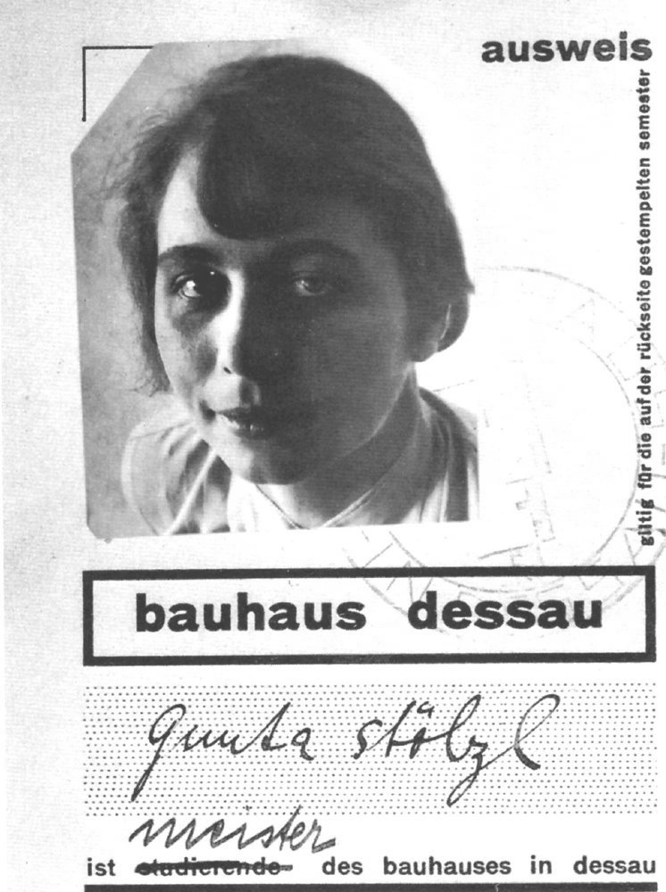
Carnet de profesora de Gunta Stölzl | Fotografía 1926 | Autor desconocido
pincha aquí

Slide 2
Carnet de profesora de Gunta Stölzl | Fotografía 1926 | Autor desconocido
pincha aquí
para
saber

Slide 3
Carnet de profesora de Gunta Stölzl | Fotografía 1926 | Autor desconocido
pincha aquí
para
saber
más

Slide 4
Carnet de profesora de Gunta Stölzl | Fotografía 1926 | Autor desconocido
pincha aquí
para
saber
mujeres

